Slide 1
Türkistan ve Mâverâünnehir Bölgesi

Slide 2
Neler öğreneceğiz?
İslam medeniyetinin, dünyanın farklı bölgelerindeki etkilerini fark eder.

Slide 3
Türkistan nereye denir?

Slide 4
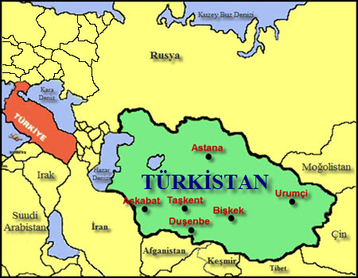
Türk yurdu anlamına gelen Türkistan, Batı ve Doğu Türkistan olarak ikiye ayrılır. Batı Türkistan, günümüzdeki Türkmenistan, Özbekistan, Kırgızistan ve Kazakistan’dan oluşur.
Doğu Türkistan ise çoğunluğunu günümüzde Uygur ve Kazak Türkleri ile diğer Türk nüfusunun oluşturduğu Çin Halk Cumhuriyeti egemenliğindeki/işgalindeki bölgedir. Güney Türkistan denilince de Afganistan akla gelir.

Slide 5
https://www.youtube.com/watch?v=AZ6zO2pQqEU

Slide 6
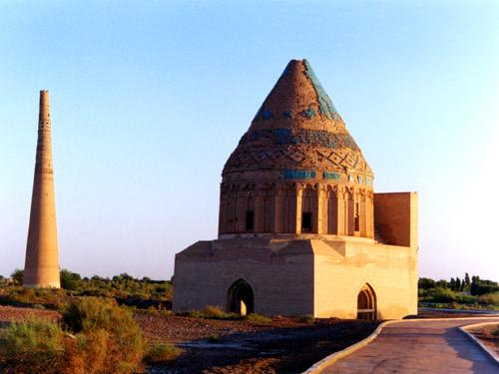
Bugün Batı Türkistan sınırları içinde olan Mâverâünnehir ve Harezm olarak adlandırılan bölgeler de Orta Çağ’da geniş bir coğrafyayı kapsayan Türkistan sınırları içerisindedir.

Slide 7
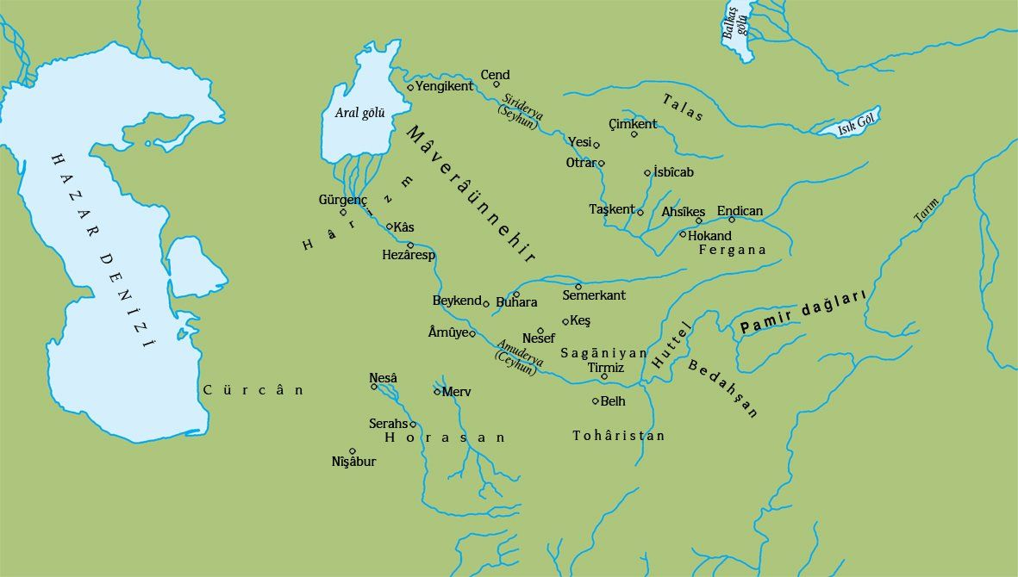

Slide 8
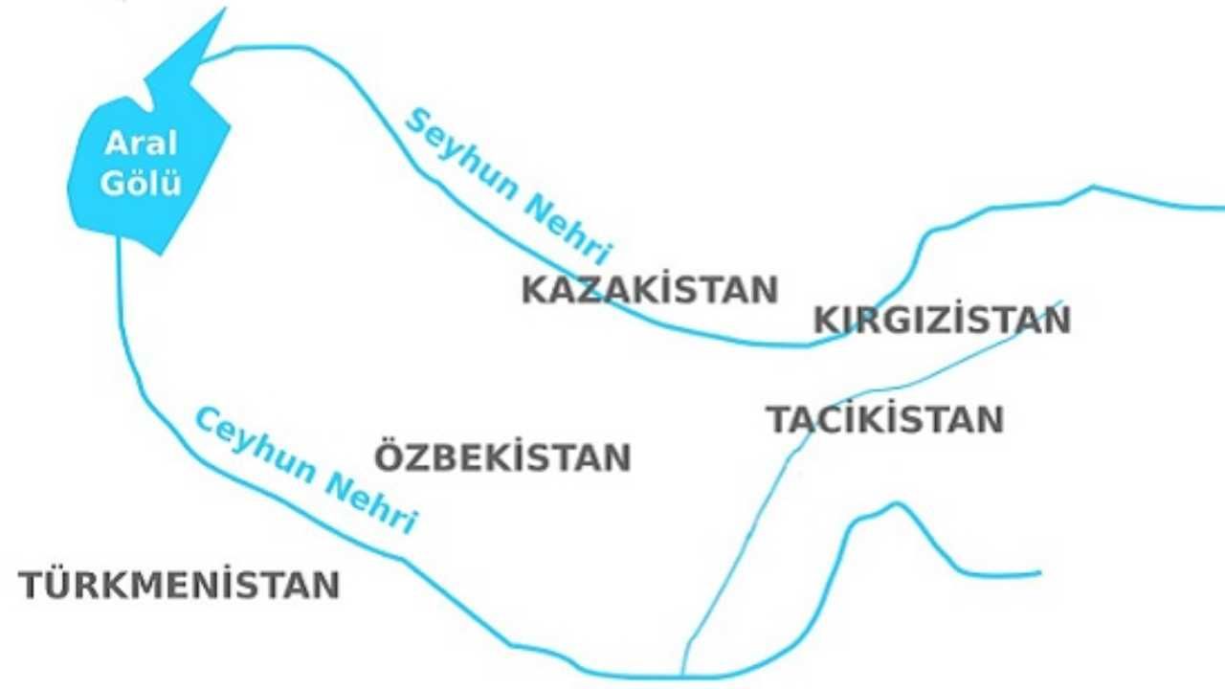
Arapçada önceleri Ceyhun (Amu Derya) Nehri’ne nispetle «nehrin öte tarafında bulunan» bölge anlamına gelen Mâverâünnehir, sonraları daha çok Ceyhun ile Seyhun nehirleri arasında kalan coğrafi bölgeyi ifade etmek için kullanılmıştır.

Slide 9
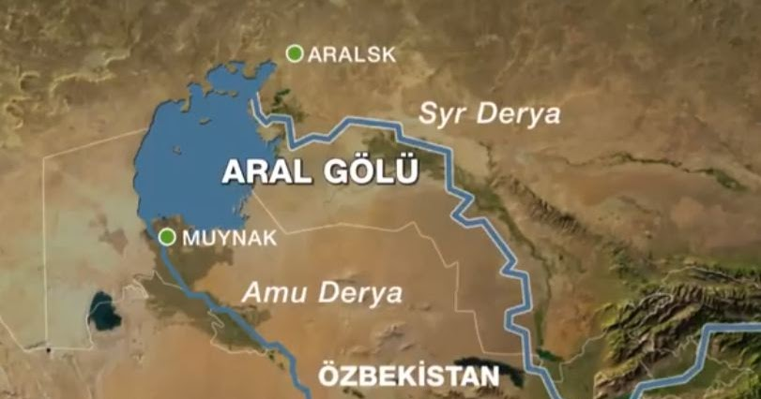
Orta Çağ’da Mâverâünnehir’in kuzeyinde Ceyhun ve Seyhun nehirlerinin Aral Gölü’ne döküldüğü yer ise Harezm bölgesi olarak adlandırılmaktaydı.

Slide 10
https://www.youtube.com/watch?v=Mm1dEwCHBkg

Slide 11
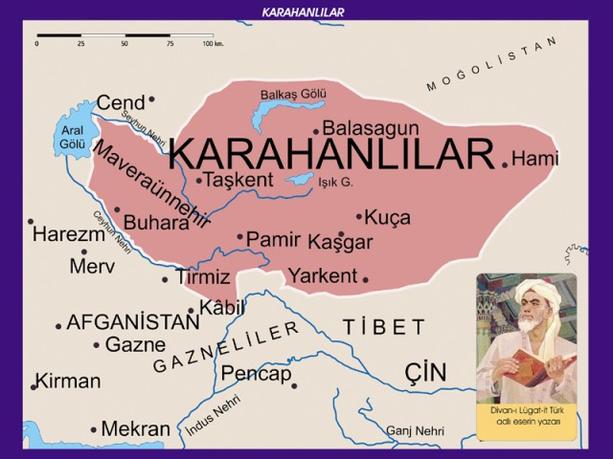
Türkistan’da pek çok devlet kurulmuştur. İlk kurulan Müslüman Türk devleti Karahanlılardır. Onları Gazneliler, Selçuklular, Gurlular ve Harezmşahlar izlemiştir.

Slide 12
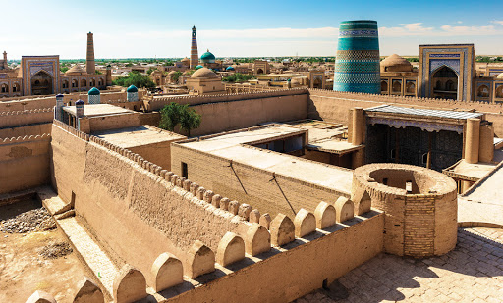
Türkistan, Hz. Ömer (r.a.) ve Hz. Osman (r.a.) dönemlerinde İslam ile tanışmıştır. İslam ordularının Türkistan’da özellikle de Mâverâünnehir’de kalıcı başarılar kazanması Kuteybe b. Müslim’in Horasan valisi tayin edilmesiyle başlamıştır.
Kuteybe b. Müslim zamanında Beykent, Timuşkent, Kerminiyye, Buhara, Semerkant, Taşkent, Kiş ve Nesef gibi şehirler alınmış daha sonra bölgenin büyük bir kısmı fethedilmiştir.

Slide 13
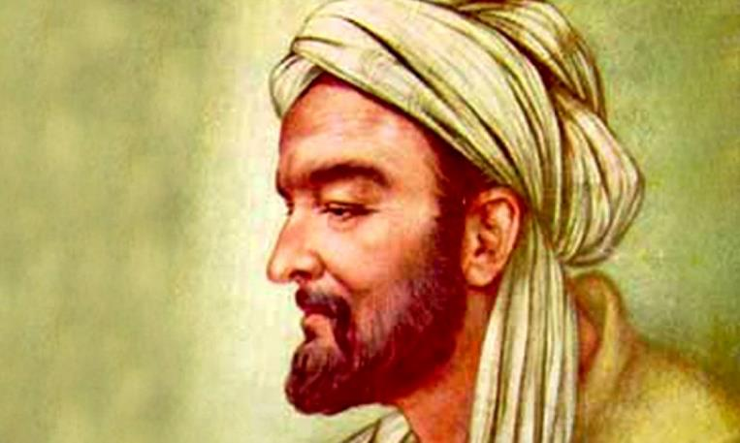
Samaniler Devri (819-1005)
Bu dönemde başta Buhara ve Semerkant olmak üzere, bölgede önemli bilimsel ve kültürel gelişmeler olmuştur.
Farabi ve İbn Sina gibi pek çok âlim bu dönemde yetişmiştir.

Slide 14
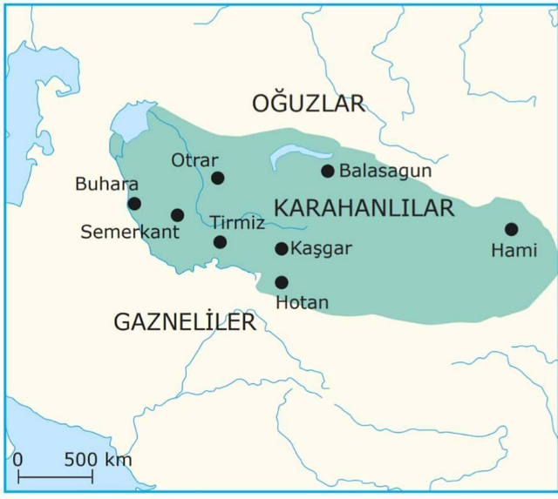
Karahanlılar Devri (840-1212)
Bu dönemde ise bir yandan ilmî ve kültürel faaliyetler sürerken diğer yandan da yerleşik şehir kültürü ile yarı göçebe Türk boyları arasında bir denge kurulmaya çalışılmıştır.
1220’de bölgeye giren Moğollar, bölgedeki şehirleri tahrip etmiş, halkını da katletmişlerdir.

Slide 15
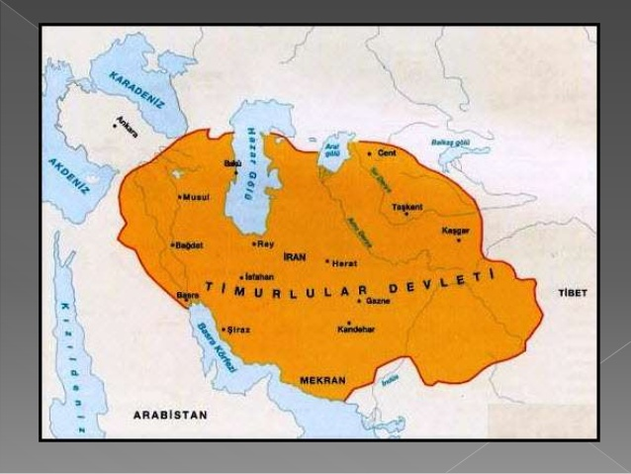
Timurlular Devri (1370-1507)
Bu dönemde Mâverâunnehir şehirleri ekonomik ve kültürel gelişiminin zirvesine ulaşmıştır. Bu dönemde pek çok mimari eserle süslenen Semerkant şehri İslam dünyasının en büyük ilim ve kültür merkezlerinden biri haline gelmiştir.

Slide 16
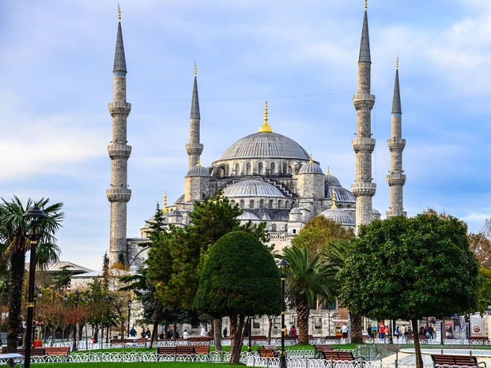
Mâverâünnehir’de İslam orduları ile buralara gelen Peygamber Efendimiz’in (s.a.v.) sahabeleri bölgenin Müslümanlaşmasında önemli rol oynamışlardır. Bununla birlikte bölgede pek çok cami, mescit ve medrese yapılmaya başlanmıştır.

Slide 17
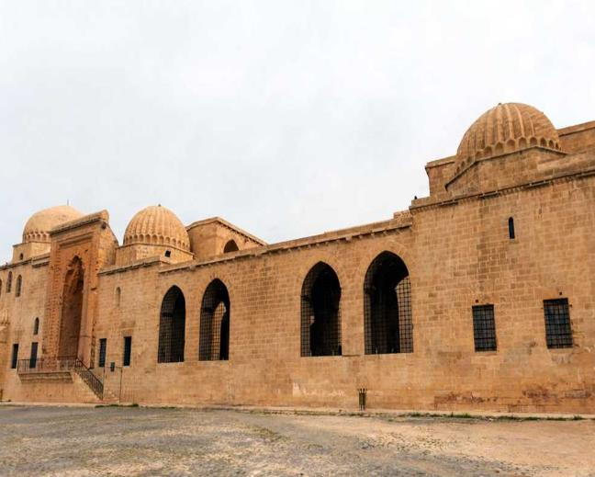
Bölgedeki medreselerde yetişen alimler İslam kültür ve medeniyetine katkıda bulunmuşlardır. Özellikle Ahmet Yesevi ve Bahaeddin Nakşibend gibi sufilerin bölgenin Müslümanlaşmasında büyük rolü ve etkisi olmuştur.

Slide 18
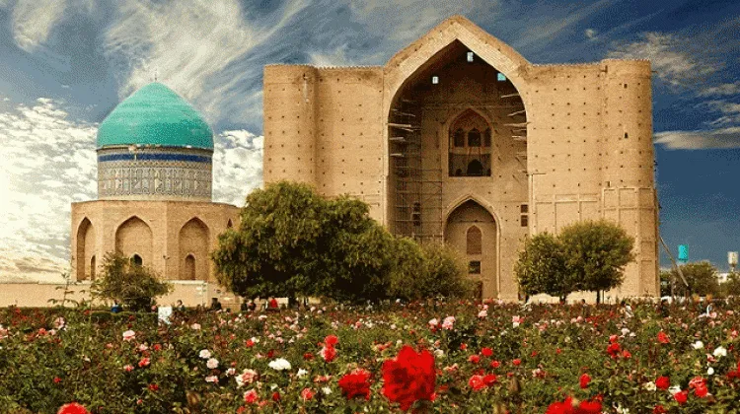
Türkistan’ın Mâverâünnehir bölgesinde özellikle Buhara, Semerkant ve Yesi ilim ve kültür merkezi olmasıyla önemlidir. Buhara şehri bütün ihtişamıyla günümüzde de İslam medeniyetinin izlerini cami, medrese, saray ve kaleleriyle taşımaktadır.

Slide 19
https://www.youtube.com/watch?v=OTcH-daiHzk

Slide 20
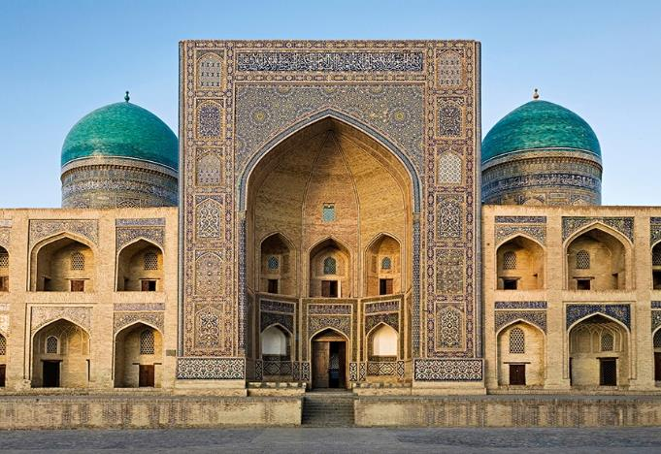
Şehirdeki;
Mir Arap Medresesi,
Buhara Kalesi,
Şah-ı Nakşibendi’nin Dergah ve Türbesi
şehrin en önemli mimari eserleridir.

Slide 21
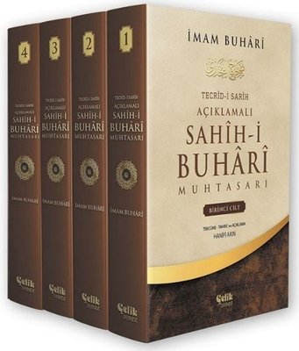
Ünlü hadis alimi İmam Buhari buralıdır.
Meşhur âlim Fahruddin Razi burada bulunmuştur.
İbn Sina Buhara’nın bir köyünde dünyaya gelmiştir.
Ünlü mutasavvıf Ahmet Yesevi burada eğitim görmüştür.

Slide 22
https://www.youtube.com/watch?v=wkfWjaBRWUU

Slide 23
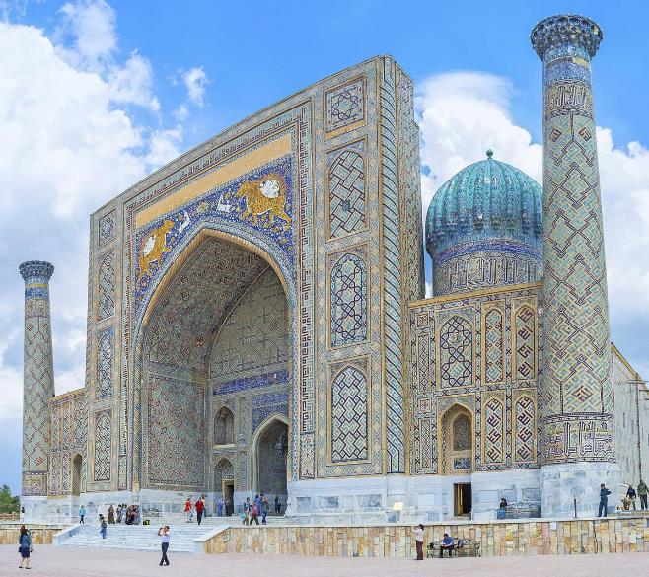
İslam’dan önce Budist bir şehir olan Semerkant da İslam ile birlikte tam bir Müslüman şehri hüviyetini kazanmıştır. Taftazâni, Seyyid Şerif Cürcâni ve Ali Kuşçu gibi pek çok âlim burada yetişmiştir.

Slide 24
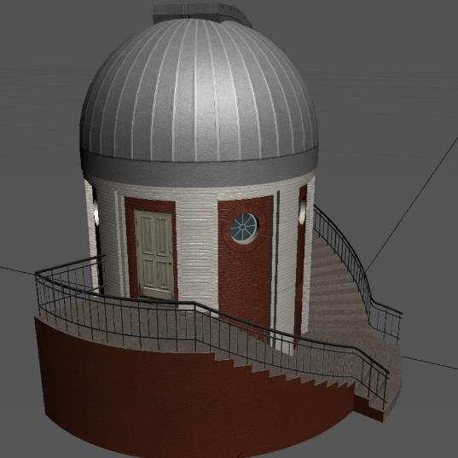
Uluğ Bey tarafından kurulan rasathane ile döneminde uzay bilimlerinde öncü şehirlerden biri olmuştur. İmam Buhari ve İmam Maturidi’nin mezarları da bu şehirdedir.

Slide 25
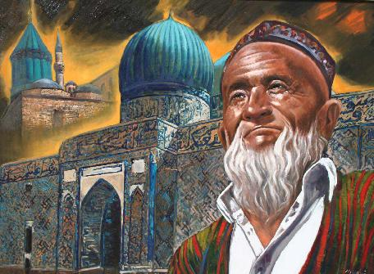
Türkistan’ın önemli şehirlerinden biri olan Yesi ise «Pir-i Türkistan» olarak adlandırılan Hoca Ahmet Yesevi’nin kurduğu ilk Türk tarikatı olarak bilinen Yeseviliğin kurulup yayıldığı şehirdir. Timur tarafından inşa ettirilen Yesevinin türbesi buradadır.

Slide 26
https://www.youtube.com/watch?v=mOI-lOg0PFw&t=125s

Slide 27
Türkistan’daki Harezm bölgesi de İslam medeniyetinin gelişmesinde çok önemli bir yere sahiptir. Buranın fethine 712 yılında Kuteybe b. Müslim kumandasındaki İslam orduları tarafından başlanmıştır.
Burada Birûni, Ebu Sehl ve Abdülmelik es-Se’âlibi gibi büyük alimler yetişmiştir. Selçuklu veziri Nizamülmülk döneminde kurulan Nizamiye medreseleri eğitimin sistemli yürümesinde etkili olmuştur.

Slide 28
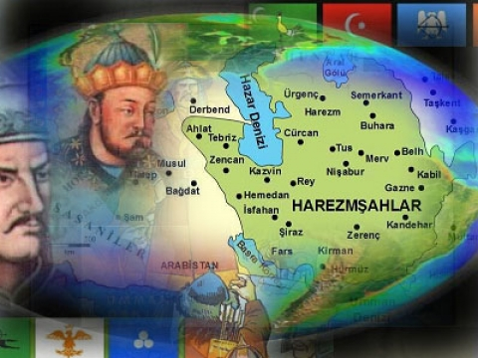
Selçukluların devamı niteliğinde olan Harezmşâhlar (1097-1231) Selçukluların siyasi mirasının yanı sıra bilimsel mirasını da devralarak bu gelişimi devam ettirmiştir.

Slide 29
Bu dönemde bilimsel ve dinî çalışmalar yapan pek çok alim yetişmiştir;
Zeyneddin İsmail el-Cürcâni
Fahreddîn er-Râzi
Necmeddîn-i Kübra
Şerafeddin et-Tûsi
Zemahşeri, Şehristâni
Çağmîni

Slide 30
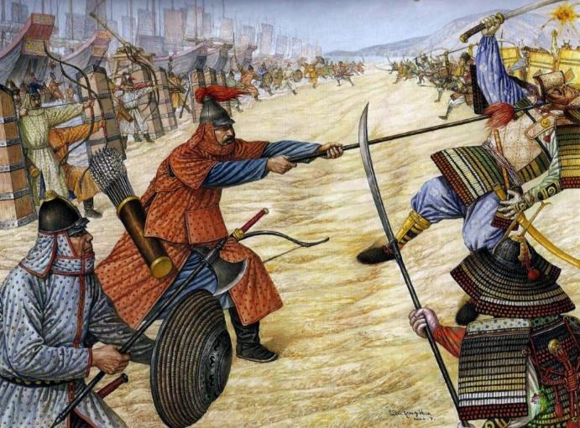
Moğol saldırıları, Doğu İslam dünyasının diğer yerlerinde olduğu gibi Harezm bölgesinde de büyük bir yıkıma sebep olmuştur. Pek çok alim hayatını kaybetmiş veya göç etmek zorunda kalmıştır. Bölge daha sonra eski parlak dönemine bir daha dönememiştir.

Slide 31
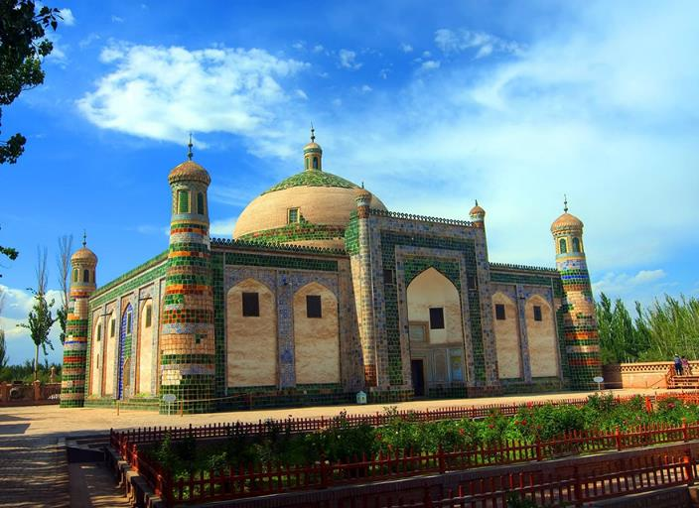
Doğu Türkistan’ın en önemli şehri ise ilk Türk-İslam devleti olan Karahanlılara başkentlik yapan Kaşgar’dır. Divan-ı Lugati’t-Türk’ü yazan Kaşgarlı Mahmut ve Kutadgu Bilig yazarı Yusuf Has Hacip Kaşgar’ın en önemli âlimlerindendir.

Slide 32
Türkistan’da İslam dini etkisini edebiyatta da göstermiş, ve bu alanda pek çok eser yazılmıştır;
Yusuf Has Hacib’in Kutadgu Bilig’i
Rabgûzi’nin Kısas’ul-Enbiyâ’sı
Şeyh Şerif Hoca’nın Muînü’l-Mürid’i
Edib Ahmed Yüknekî’nin Atabetü’l-Hakâyık’ı
Ahmet Yesevi’nin Divan’ı Hikmet’i
Harezm’de Ali’nin yazdığı Yusuf ile Zeliha’sı
Harezmî’nin Mahabbetnâme’si
Hucendi’nin Letâifnâme’si
Bu dönemde Arapça ve Türkçe yazılan eserlerden bazılarıdır.

Slide 33
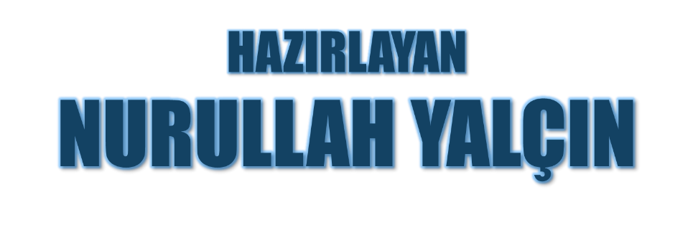
Tekirdağ/Çerkezköy
11.05.2021

